Slide 1
DatePicker
小波说雨燕 第三季
第三章 UI组件集
2.控件集

Slide 2
关于
内容
CONTENTS
行为
外观
自动布局

Slide 3
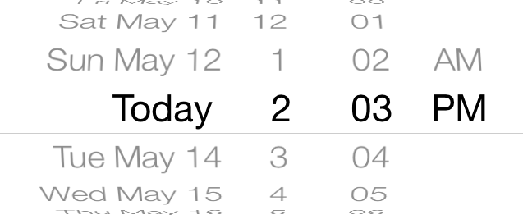
关于
选定一个指定的
日期或时间
或倒计时界面

Slide 4
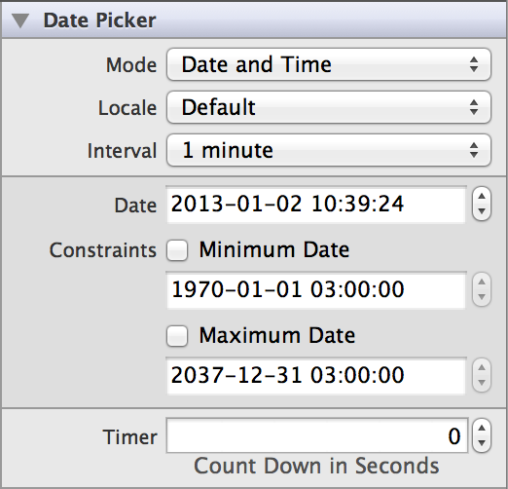
控件内容
模式
时区
间隔
实现
高亮(触碰时)
基类：UIDatePicker
日期和时间
日期
时间
倒计时
Highlighted

Slide 5
控件事件
各种交互事件
手势, 触摸, 拖动等等
UIControlEvents

Slide 6
控件的 目标-操作 机制
代码实现:
self.dp1.addTarget(self, action: "changeDate:", forControlEvents: UIControlEvents. ValueChanged)
NSDateFormatter
dateFormat
StringFromDate
一个日期控件,改变日期之后,
让一个标签的值变成新日期
例:dp1,label1
Interface Builder实现
选取相应的事件
1.ctrl键拖动
2.属性栏中的连线栏拖动

Slide 7
控件外观
无法自定义

Slide 8
小波QQ：41359833
THANKS

